Slide 1
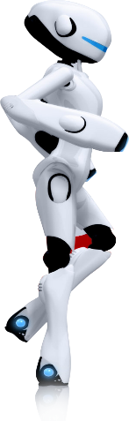
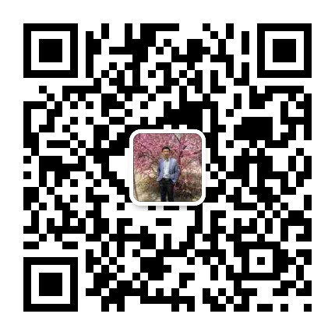
女娲智脑
世界上第一个
可真正实现机器思维的人工智能程序！
——让AI“与人交流，帮人做事”
Contact：梁冰（Alex Leon）
Mail : langway@163.com
Tel/微信 : 18640106806
Add : 辽宁省沈阳市沈河区北热闹路66-1

Slide 2
女娲智脑-简介
如果说，人工智能是人类科学领域的皇冠，
那么，机器思维（Machine Thinking）
就是皇冠上最璀璨的明珠！

Slide 3
女娲智脑-简介
她将完全改变现有的人类生活方式——
与人交流 帮人做事

Slide 4
女娲智脑-简介
人工智能的三阶段：
女娲的技术
情感计算（情感、我的表达）
认知计算（理解的世界）
现有的技术
感知计算（深度学习、贝叶斯）

Slide 5
女娲智脑-技术分析
目前，在机器思维领域，谷歌、百度，甚至腾讯、阿里等企业均投入巨大的人力物力进行研究，但收效甚微。
其根本原因，就是没有扎实的理论基础，只能由软件开发人员进行工程堆砌（俗称搬砖），另外，也从侧面验证了目前流行的深度学习等技术方案只能应用于较为肤浅的感知层面，而在更复杂的认知层面，无能为力！

Slide 6
女娲智脑-技术分析
女娲智脑全面突破现有技术：
实现了“基于世界的理解 基于理解的世界”
目前，没有任何公司和个人能够做到！

Slide 7
技术分析-深度学习等技术在理解领域已被证明“走不通”！
原百度首席科学家吴恩达（Andrew Ng）：
深度学习一个无法做到的事情是：实现一段有意义的对话。
有一些演示，如果你挑一些对话片段出来，它看上去貌似一段有意义的对话，
但其实如果你真的自己来尝试一番，你会发现它很快就脱轨了。

Slide 8
技术分析-深度学习等技术在理解领域已被证明“走不通”！
深度学习不是“语义的”——基于已有答案库的抽取，不知道含义；
深度学习不是“可理解的”——基于黑盒概率连接值，人类读不懂；
深度学习不是“无监督、自动的”——基于人类标注（指导），无法自动化。
综上，深度学习反映的是概率统计关联性，找出来的并不是本质上的特征、语义上的特征；
找出来的关系，也并不都是因果等逻辑关系，而是关联关系。
也就是说深度学习区分物体的依据是大数据的重复模式，而人类大脑区分物体的依据是语义上的特征，是“小数据”的，两者有本质的区别。
注：根据中国科学院院士，教授，博士生导师，智能技术与系统国家重点实验室名誉主任 张钹 文章整理

Slide 9
技术分析-为什么基于乔姆斯基的语法规则的也不行？
第一、小孩子不懂语法，但她可以思维！
第二、语法规则挂一漏万，千差万别，复杂度指数级别！
第三、语法不能产生语义，例如：小明跳了5000米远，符合语法，但语义不对！

Slide 10
女娲智脑-技术分析
我们的技术是在综合分析了语义网络，知识图谱，深度学习等技术优劣势的基础上，取长补短，形成的一整套独有的技术方案。
相比目前人工智能的技术，我们的技术最大的特点，是可以建立起一个类似于人的可理解的世界，可以进一步形成其他技术实现不了的逻辑推理，联想，情感，甚至幽默等思维结果，具有世界领先水平！

Slide 11
技术分析-女娲智脑具有的核心技术
独创的理解模型
独创的基于世界构成及理解模型的深度语义网络，基于“小数据模型”，避免图论导致的“全脑激活”，可拓展的动作网络，突破传统知识表示的局限。
完备的逻辑推理
基于逻辑网络的归纳、泛化、推理、类比技术。
强力的上下文关联
基于上下文、特征向量及个性化的关系抽取技术。
自主学习及情感计算
基于知识模型与元知识模型的二元自学习机制。基于生命法则的情感模型及计算技术，实现“我”的表示。
目前处于开发阶段，出于保密需求，尚未向社会公开。

Slide 12
女娲智脑-市场分析
她将具有巨大的市场价值！
相当于：百度+淘宝天猫+美团饿了么+微信

Slide 13
女娲智脑-行业分析
女娲智脑处于人工智能行业，目前是最热门，最具发展前景的行业。
但目前，人工智能也鱼龙混杂，大量“假技术”混杂其中，让人琢磨不清！
但烈火淘金，女娲智脑的核心技术为创始人拥有，经过多年的反复验证，已经较为成熟，具有巨大的潜力。！

Slide 14
女娲智脑-应用场景
机器思维将是：
智能搜索引擎 市场价值:Google/Baidu
智能私人助理 市场价值:每人1个私人助理
智能网店等应用入口 市场价值:为所有App提供服务
智能专家系统 市场价值:每年全世界的专家费用
智能朋友圈 市场价值:微信
智能人机界面 市场价值:使用习惯的改变

Slide 15
女娲智脑-应用场景一：
女娲智脑，她本身就是一个搜索引擎，但不是现在几十万个网页的简单罗列，而是一个以互联网为基础数据库的信息理解程序，可以在很短的时间内，将互联网的知识融汇贯通理解，然后在人们需要时，将精准的信息直接告诉用户，这将是对现有搜索引擎的一次完全颠覆，是万事通级别的智能搜索时代的到来！

Slide 16
女娲智脑-应用场景二：
通过女娲智脑，用户将拥有一个专属于自己的个人助理，随时跟随在你身边，跟你聊天，对你了解，帮你做事！出差，她将帮你打理好机票，住宿，打车，餐饮等一系列事物，甚至不需要你来插手；工作，她将帮你安排日程提供基础材料的搜集整理，还将帮你联系尽可能多的客户，使你的业务与日俱增！

Slide 17
女娲智脑-应用场景三：
女娲智脑，还将成为杀手级的应用入口。你要开网店，只需要告诉女娲智脑，你的产品是什么，库存有多少，然后上传照片视频等，只需付出比淘宝天猫更少的费用，你就可以让别人看到你的商品，用户也只需要付出更少的时间，就可以买到你的商品，开网店可以，餐饮外卖也是如此！

Slide 18
女娲智脑-应用场景四：
女娲智脑，还将创造一个智能化的朋友圈，当你看过《流浪地球》，想跟其他人聊聊，她就自动将你的同学、朋友，周围的人，甚至远在千里之外的想聊《流浪地球》的人聚合在一起，完全打破现有聊天工具的模式，实现真正的交流！

Slide 19

女娲智脑-盈利模式
个人用户
企业用户
专业用户
普通用户
自主创业用户
企业网络产品用户
企业宣传用户
细分领域需要专家级顾问的用户
企业级合作
专业领域合作
APP/网站嵌入合作
推荐系统
会员注册
搜索引擎
按年或次数收取授权费，产品功能支持 管理支持
市场预估：3000亿
法律、农业、教育等。开放特定接口 ，
合作开发，按级别收费
市场预估：5000亿
APP或网站嵌入，按使用次数或时间收费
市场预估：3000亿
根据用户画像进行产品推荐 ，按推荐效果收费
市场预估：2000亿
按年VIP收费
市场预估：500亿
搜索结果成为一个文档
市场预估：5000亿

Slide 20
女娲智脑-商业模式
第一阶段，女娲智脑将在合适的时机，参加世界级的测评大会，迅速打开知名度。形成社会热度，然后顺势推出智能搜索引擎，攻占百度谷歌等搜索引擎的阵地。
第二阶段，女娲智脑将在具有一定用户量的基础上推出智能朋友圈，进入社交领域，在智能朋友圈的基础上，增加个人之间的聊天（语音文字图像等），增强用户粘性，夺取微信的市场份额。
第三阶段，女娲智脑将开通支付功能，同时推出商业网店服务，迅速抢占淘宝天猫的市场，以零成本开店为宣传，吸引已经具有的用户大批量使用我们的网店商城。

Slide 21
女娲智脑-未来五年收入预测
单位：万元
 | 第一年 | 第二年 | 第三年 | 第四年 | 第五年
专业技术销售 | 350 | 4500 | 12800 | 143000 | 459000
维护服务收入 | 80 | 1100 | 3020 | 59200 | 880600
自主产品销售 | 0 | 500 | 5000 | 120000 | 350000
总收入 | 430 | 6100 | 20820 | 322200 | 1689600
占全球市场份额 | —— | —— | 1.7% | 30% | 52%

Slide 22
女娲智脑
我们的预测仍然保守：
因为……
最终的机器思维将是赢家通吃（杰克韦尔奇语）！

Slide 23
女娲智脑-团队介绍
我们的团队由一群AI疯子组成
虽然不是最牛的，但却是最合适的！
队伍还在扩大之中……

Slide 24
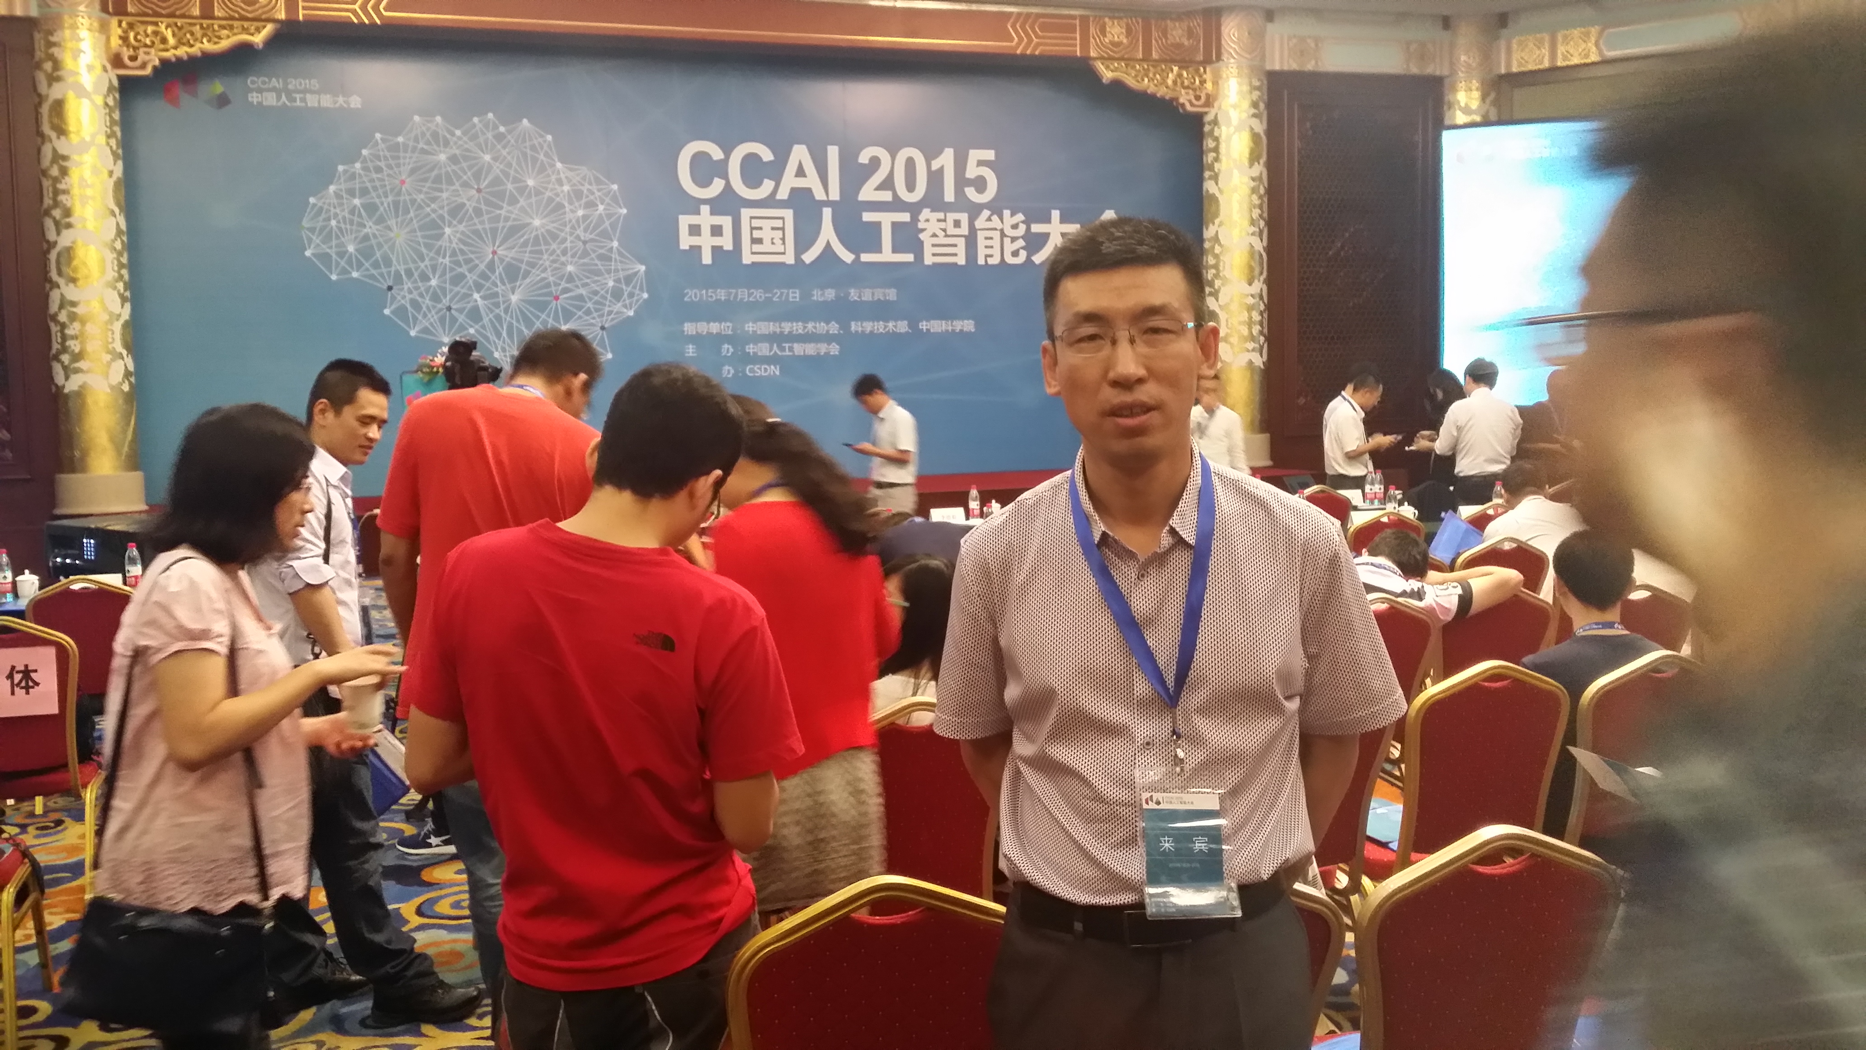
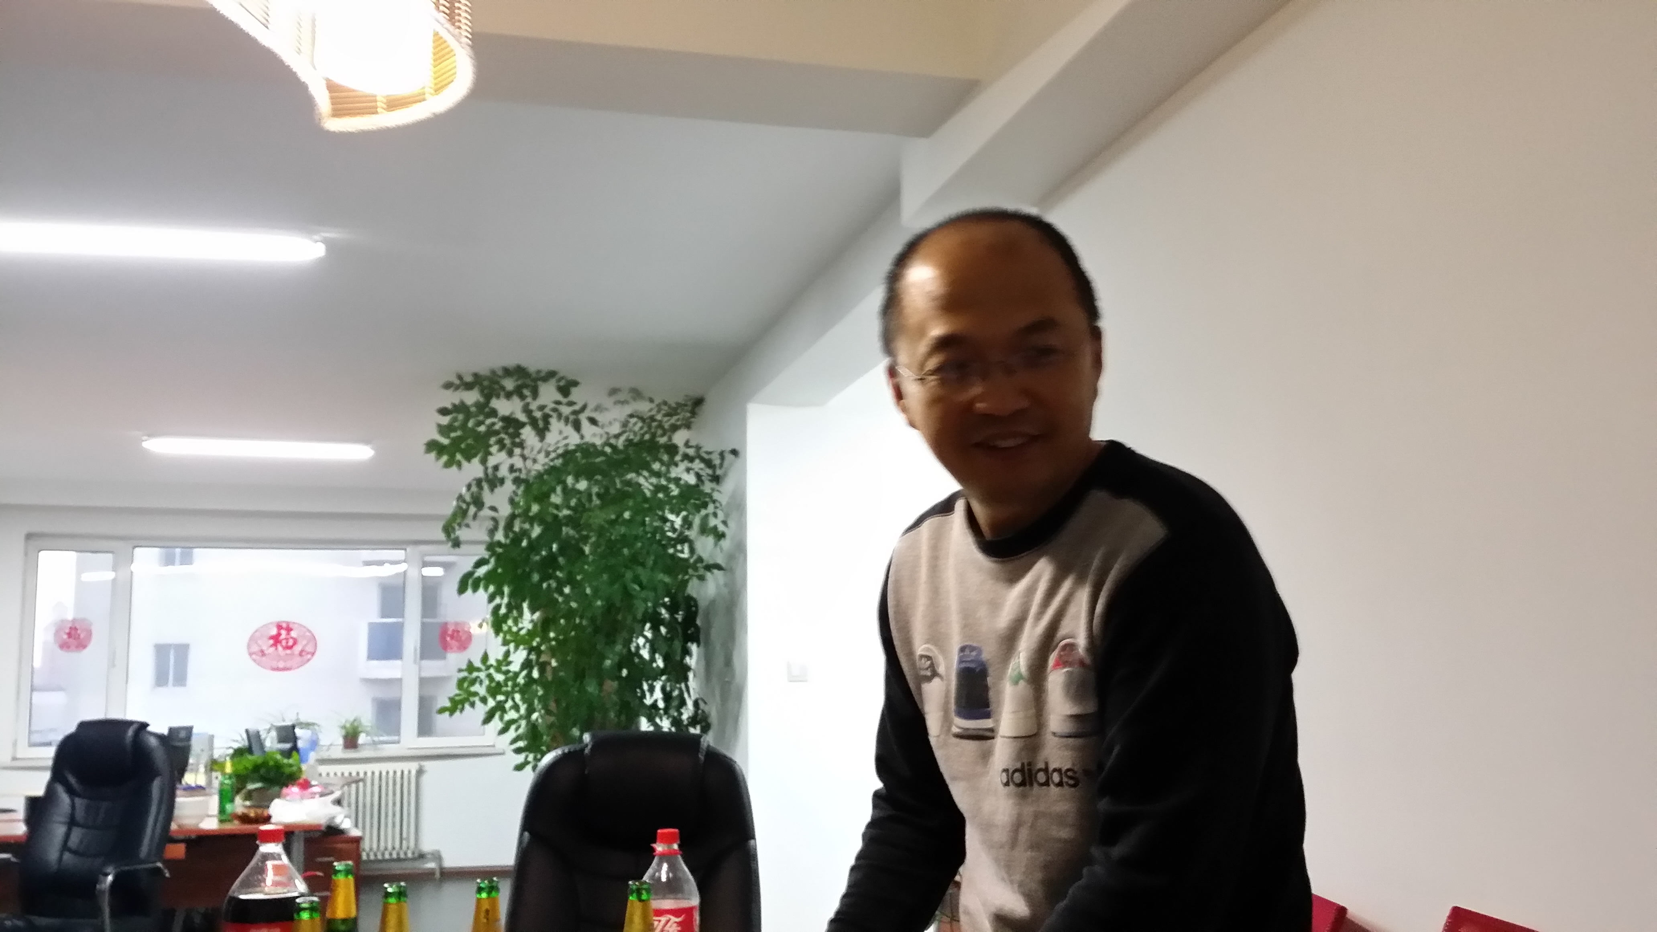
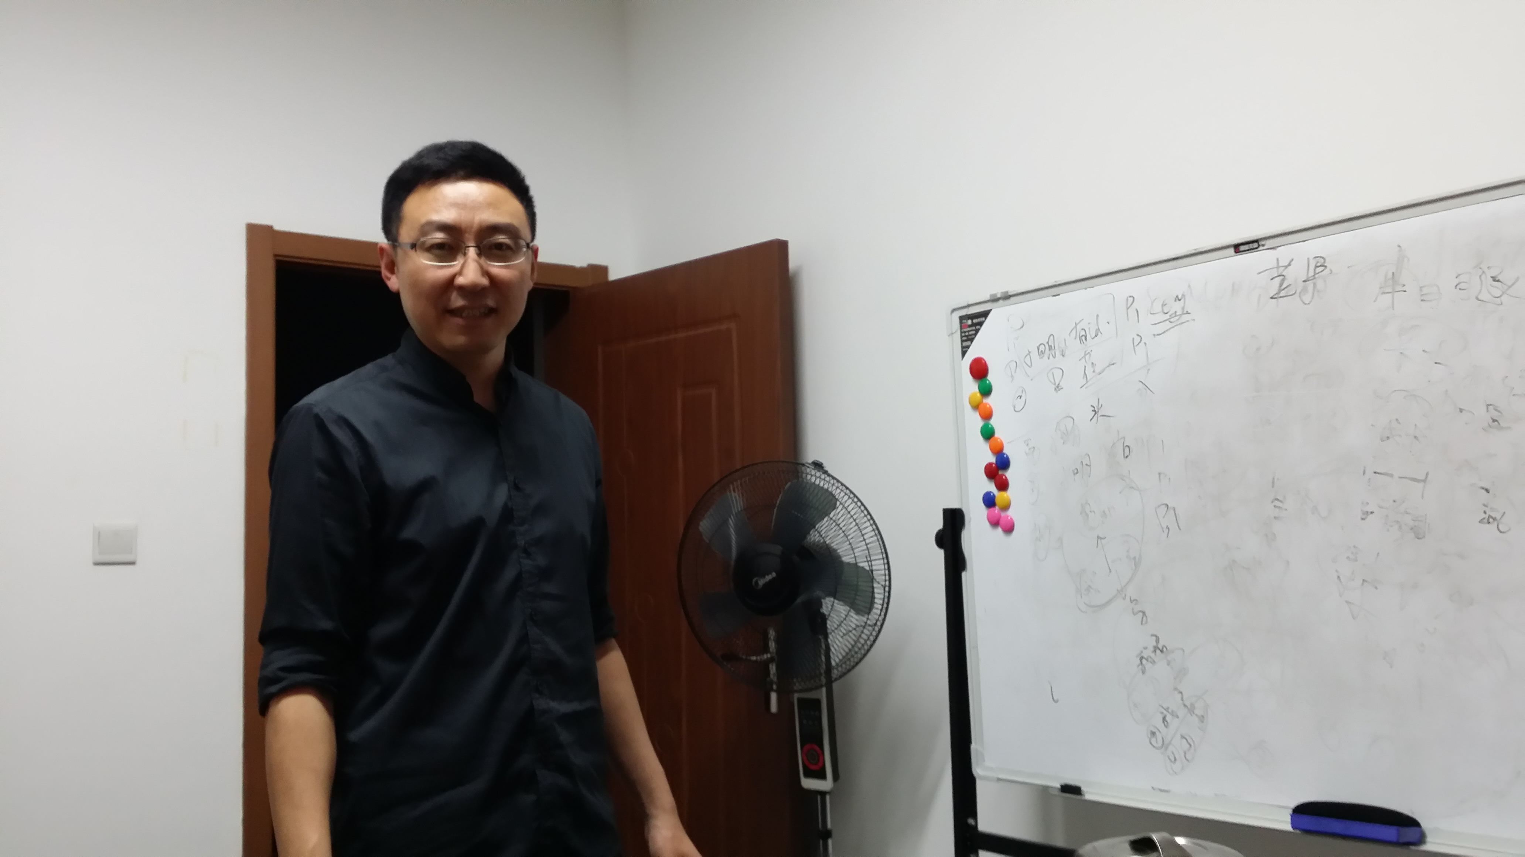
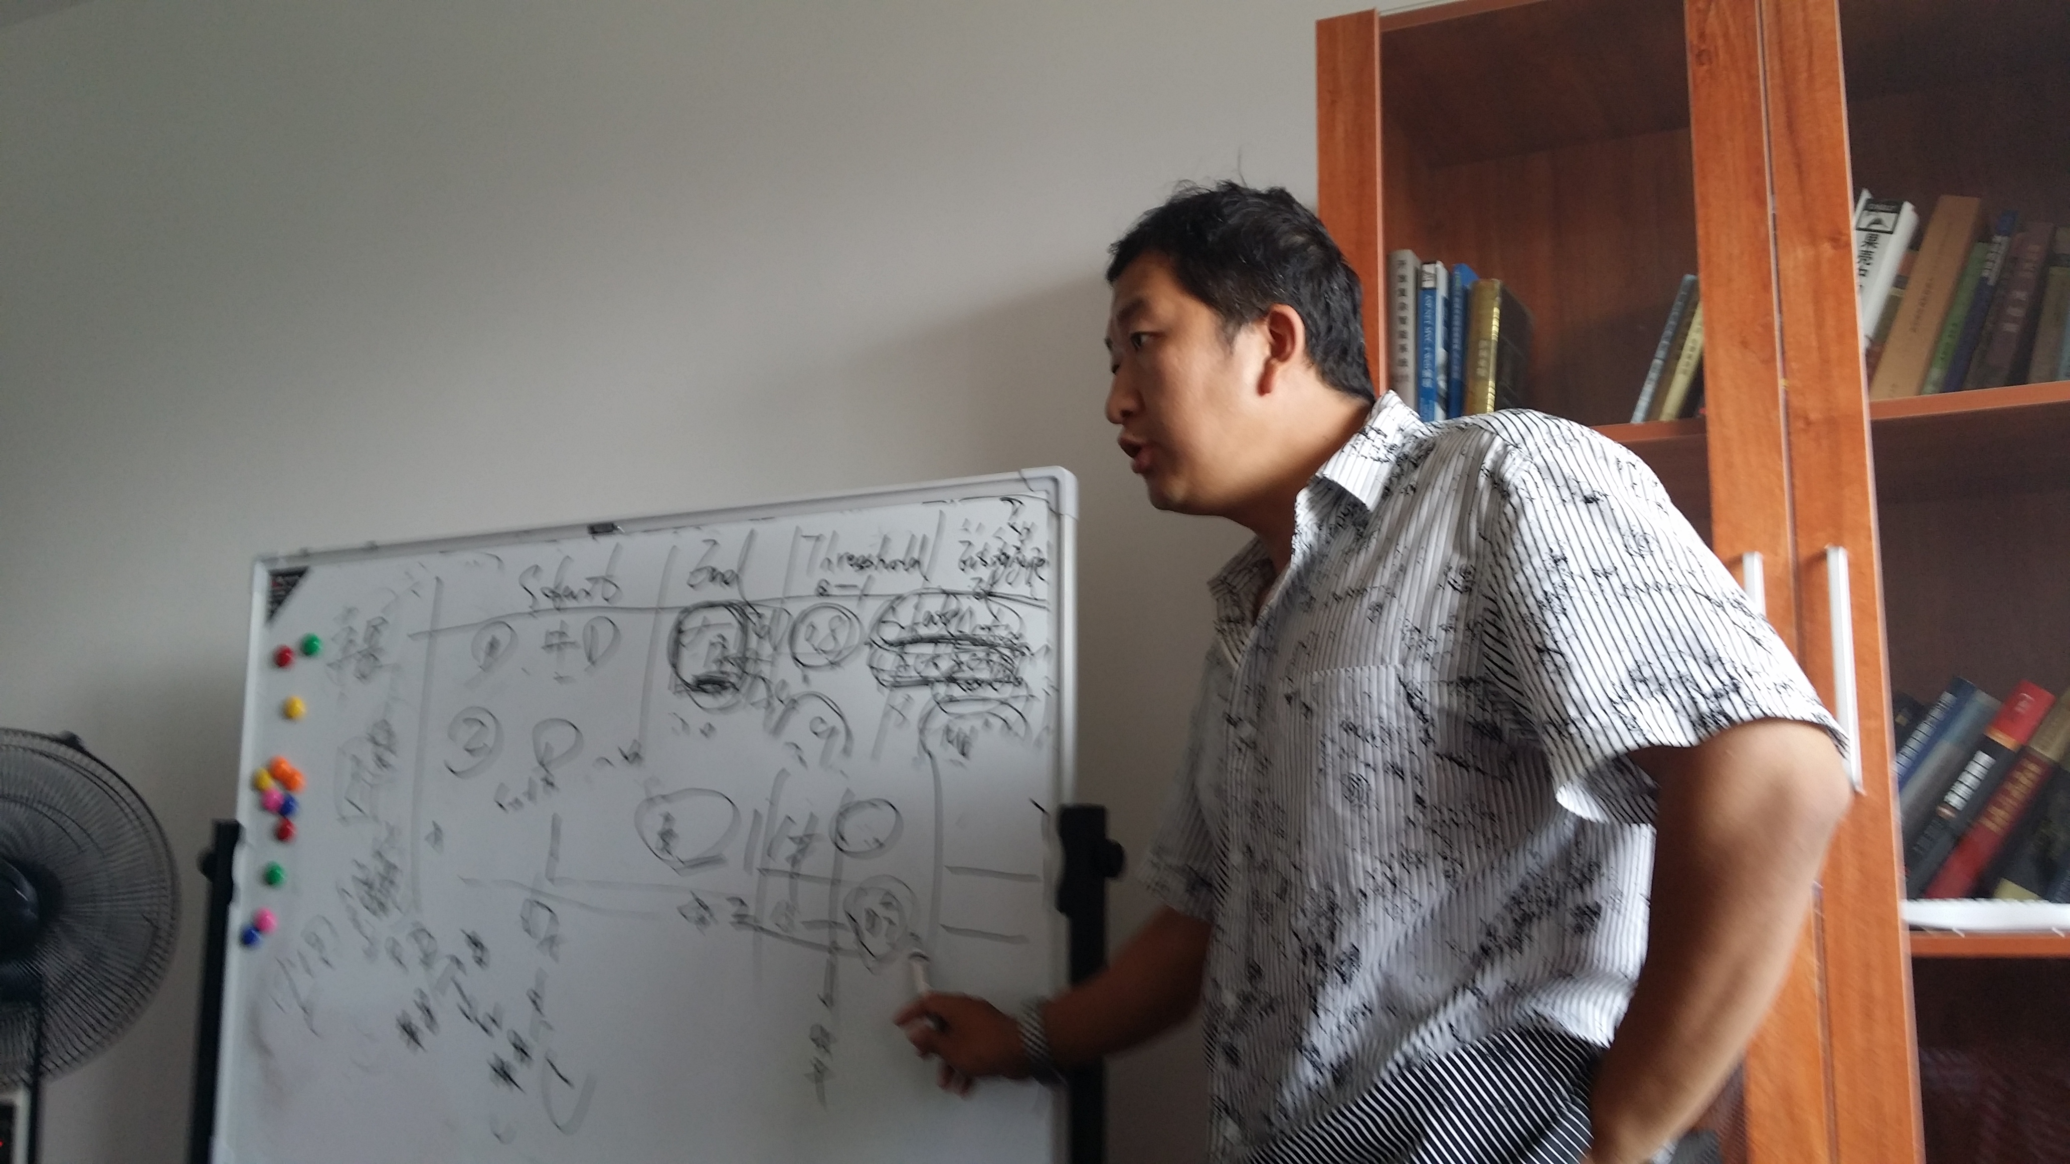
女娲智脑-核心团队
梁冰
吴阳
苑鹏掣
张华峰
创始人
CTO
CPO
架构师
从2004年开始，涉足人工智能领域，在对象模型、语义表达、动作流程、元知识模型、逻辑生成与运算、自动学习等方面取得了多项实质性突破，也对传统的语法学、NLP、NLU、图论、深度学习、对象表示、本体论、哲学、逻辑学等领域进行了颠覆性的创新。
哈工大人工智能专业博士，先后就职于深圳清华研究生院、中科院电子所。精通深度学习、语义分析与处理、图像识别等先进技术
15年的软件开发经验，曾在东软担任曾多年任职项目经理、技术经理、软件架构师等职位。对大数据、人工智能、工作流、WEB编程有很深刻的掌握。
自然语言处理硕士专业，16年资深软件技术人员，中兴通讯技术负责人、架构师。多年大型软件、系统开发经验。对自然语言、大数据、工作流、软件架构等有丰富经验。

Slide 25
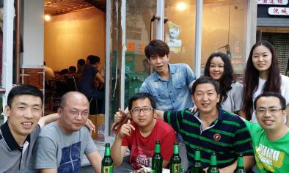
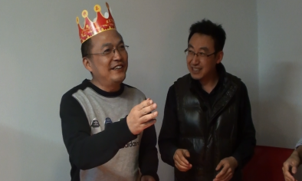
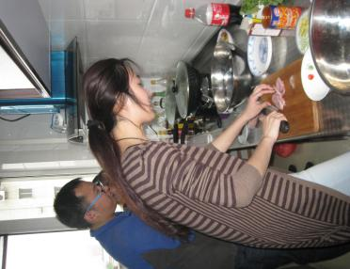
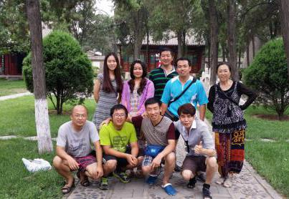
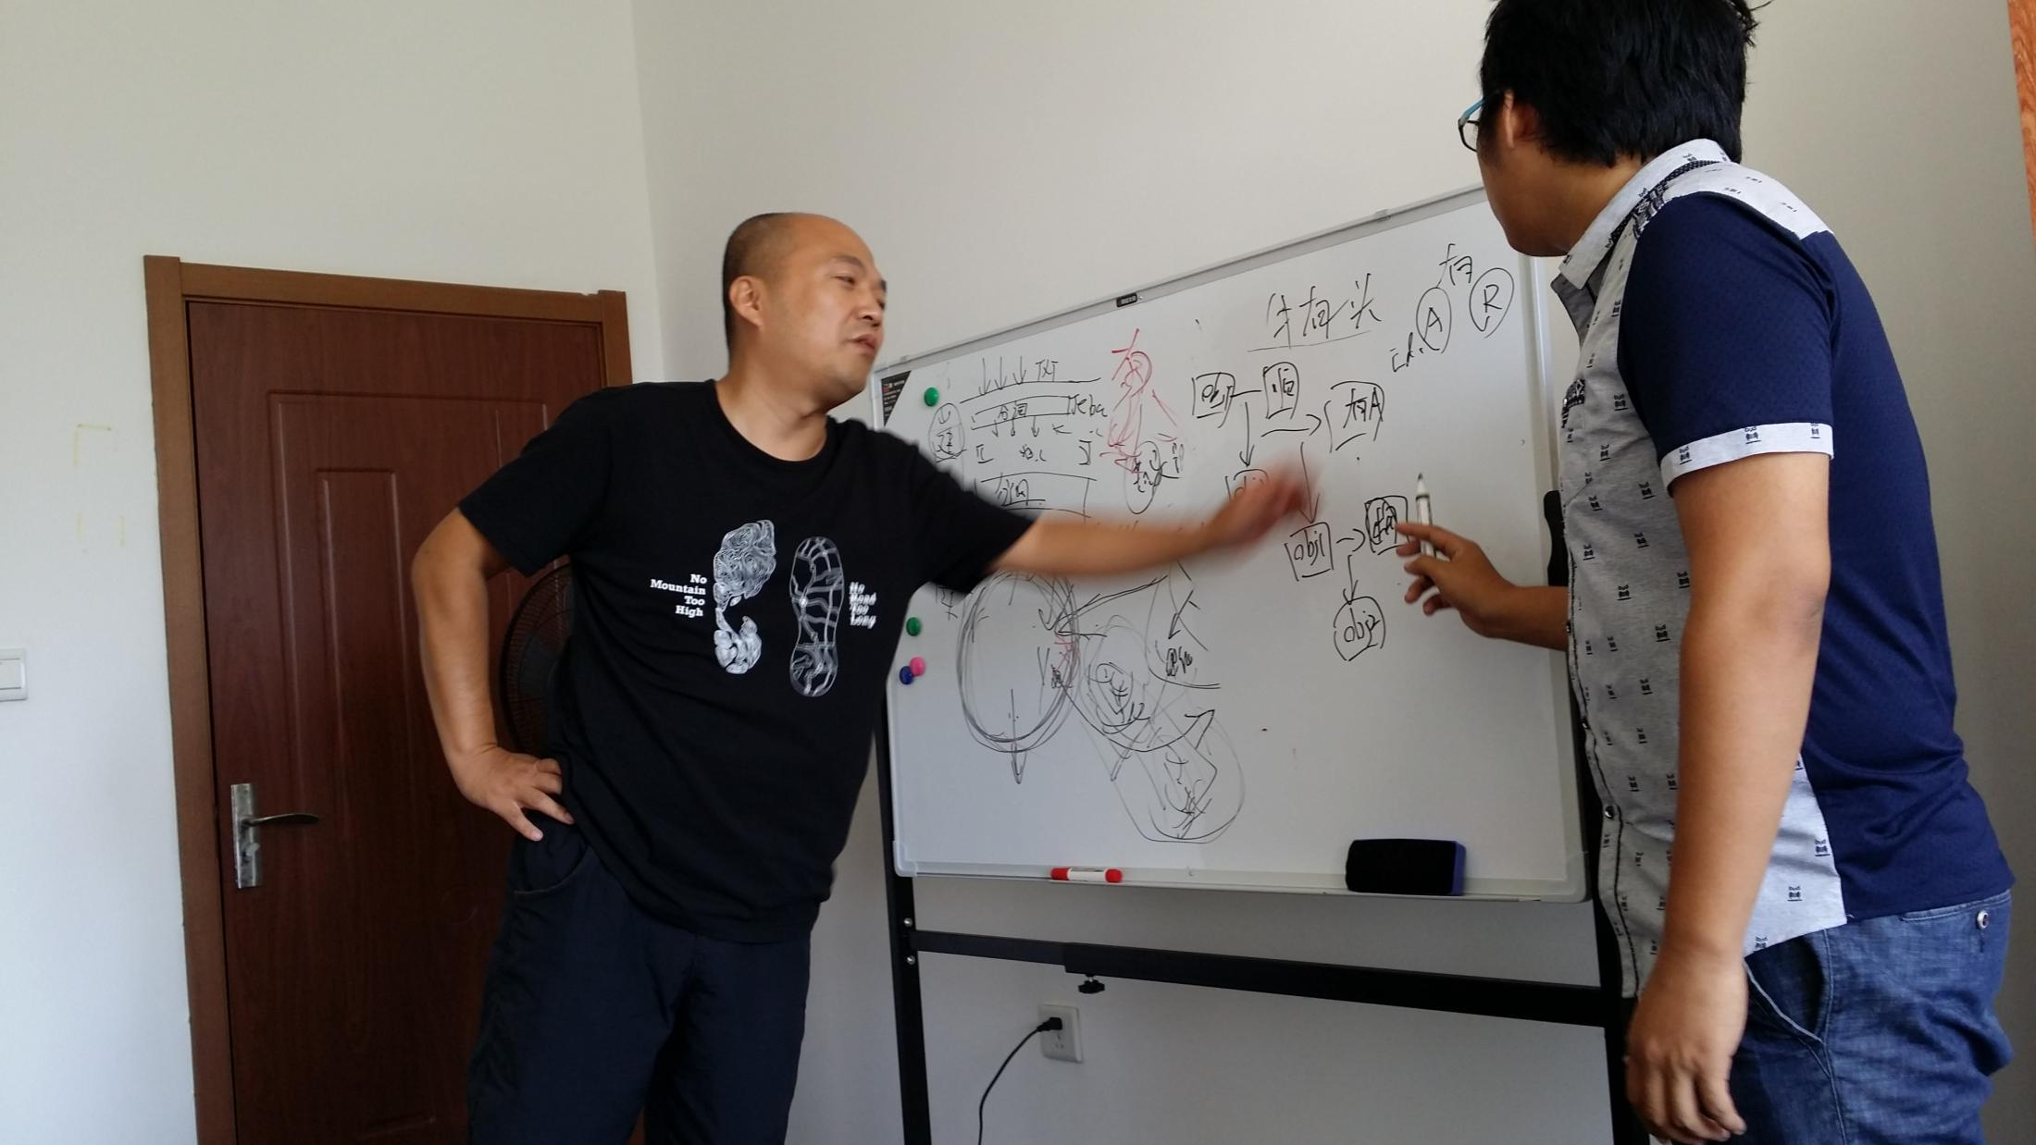
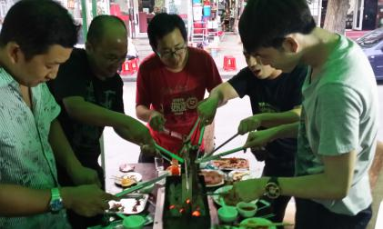
女娲智脑

Slide 26
女娲智脑-项目进展
项目目前的进展情况
01
02
03
04
完成核心团队的组建
完成基础原理分析与论证
完成初步整体设计
完成代码、初步实现原理验证及部分基础功能
现已完成4个小版本：
基础设计理念验证和建模
简单知识理解和记忆
根据已有知识对简单问题作答
构成关系，修限关系
下一步打算：
在半年内进行逻辑层面，联想思维等技术处理，完成之后，将使机器思维的智能提高到10-15岁左右人类的水平！
我们将参加10月在美国举行的人工智能评测大会，应该成为第一名的有力竞争者！

Slide 27

女娲智脑-发展规划
1开发测试阶段
6-8个月 完成基础开发，完成20-30家企业智能客服。销售额300-500万元。
2市场培育阶段
3市场开发阶段
8-16个月 完成简单产品开发，完成50-100家企业智能客服。销售额4000-5000万元。
16-36个月完全打破现有应用的市场格局，新一代搜索引擎，
开发1500-2000家企业智能客服，
开发500-1000家专家顾问用户。
销售额10000-30000万元
4产品扩展阶段
36-48个月 新一代个人助理，通过自主研发智能产品应用和软硬件集成，开发5000-10000家智能客服，3000-5000家专家顾问用户，软硬件集成用户500家。销售额达10亿元以上。
5品牌建立阶段
48-60个月 新一代专家系统
新一代操作系统，与100家国际企业建立战略合作关系，实现销售收入45亿元。
6行业领袖阶段
成为AI领域的领军企业

Slide 28
女娲智脑-融资需求及资金用途
我们正在寻求2000-5000万元人民币的资金。可以分3-5期投入。出让10-20%的股权，融资完成后，项目估值10000-25000万元。
1
4
团队组建
办公费用
主要是技术研发部的扩建与运营。扩建研发人员至30人左右，数据、管理人员20人左右。
资金
用途
场地租赁、办公设备等。
2
3
产品开发
运营推广
完成项目1.0版本基础产品的开发与完善、数据收集整理、填充等工作、服务器租赁等，初步完成搜索引擎等的开发。
项目的商品化、升级开发及市场营销、市场拓展等工作。

Slide 29
女娲智脑
货卖AI，有识者得之，得之得天下！
错过马云，错过马化腾，还要错过我们？！！
加入我们，一起创造未来！
Contact：梁冰（Alex Leon）
Mail : langway@163.com
Tel/微信 : 18640106806
Add : 辽宁省沈阳市沈河区北热闹路66-1

